Slide 1
MEETING WITH CUSTOMER
Team 01 : POSITIVE OWL
1

Slide 2
NỘI DUNG
01
02
03
SỐ LIỆU KẾT QUẢ KHẢO SÁT
QUY TRÌNH NGHIỆP VỤ CỦA TRANG WEB
DANH SÁCH CHỨC NĂNG ĐỀ XUẤT
2

Slide 3
01
SỐ LIỆU KẾT QUẢ KHẢO SÁT
3

Slide 4
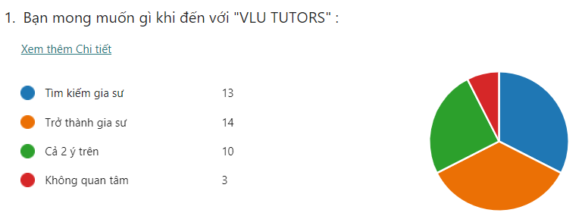
NHU CẦU MONG MUỐN CỦA SINH VIÊN Ở VLUTUTORS
4

Slide 5
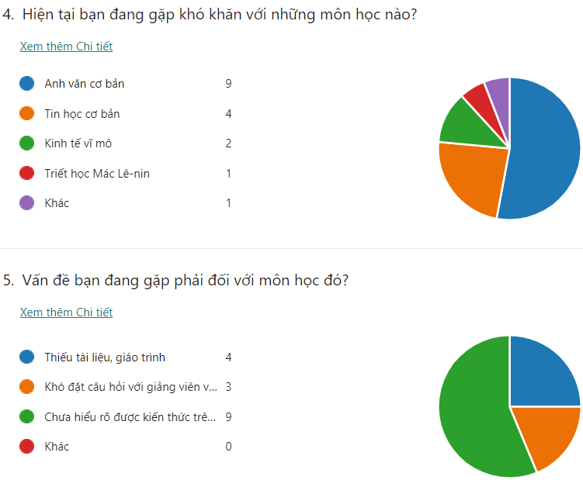
Những môn học và khó khăn đang gặp phải của sinh viên
1.1. NHU CẦU TÌM GIA SƯ
5

Slide 6
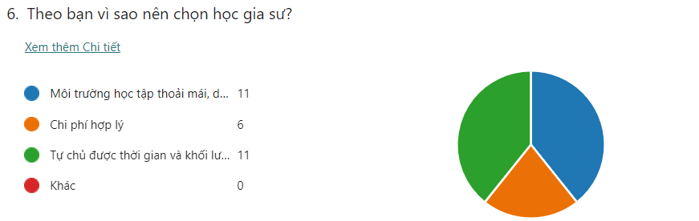
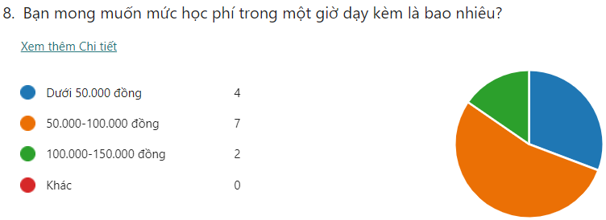
Lý do chọn học gia sư và mức học phí mong muốn
1.1. NHU CẦU TÌM GIA SƯ
6

Slide 7
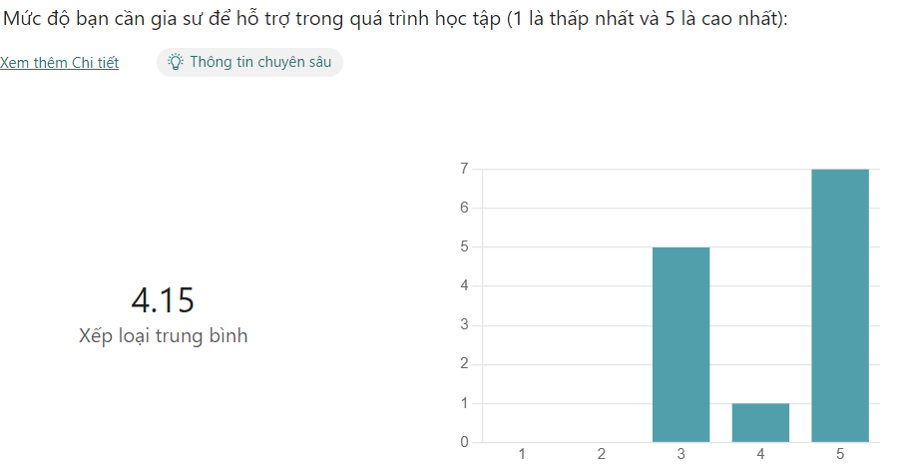
Mức độ cần gia sư để hỗ trợ học tập
1.1. NHU CẦU TÌM GIA SƯ
7

Slide 8
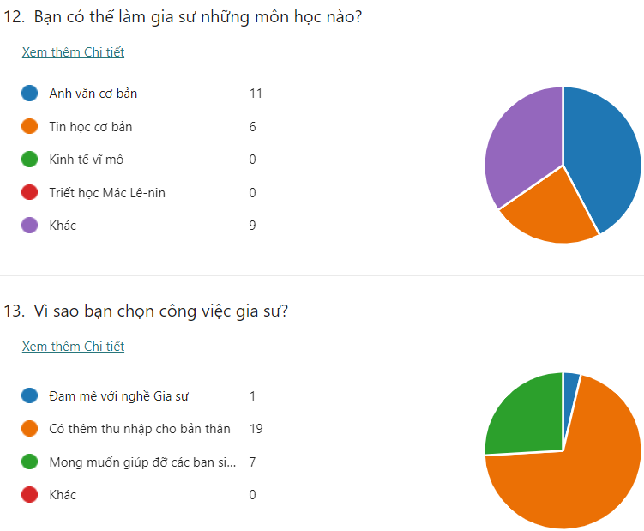
Môn học có thể gia sư và lý do chọn làm gia sư
1.2. NHU CẦU LÀM GIA SƯ
8

Slide 9
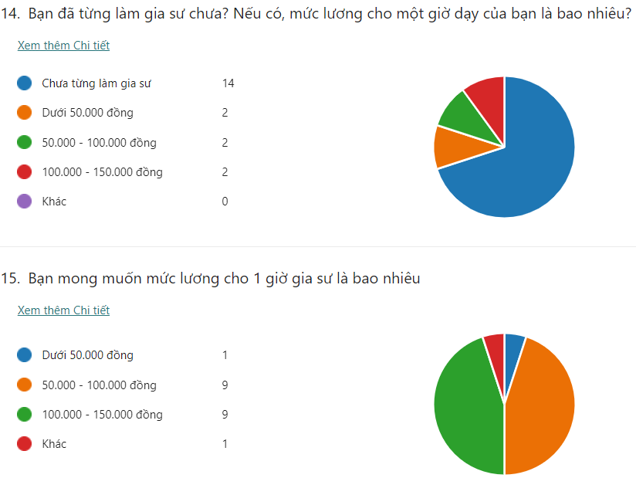
Mức lương cho gia sư
1.2. NHU CẦU LÀM GIA SƯ
9

Slide 10
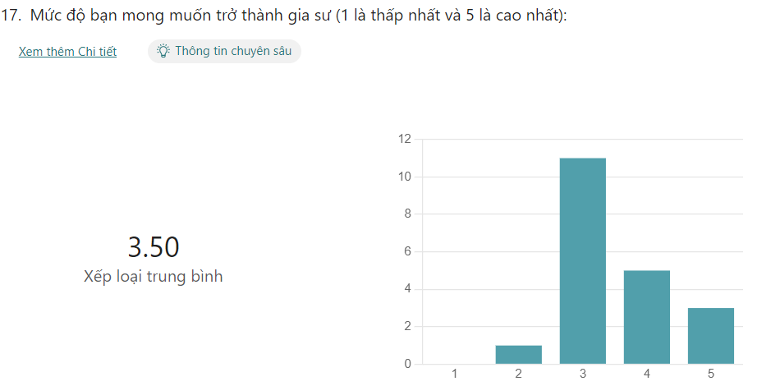
Mức độ mong muốn trở thành gia sư
1.2. NHU CẦU LÀM GIA SƯ
10

Slide 11
02
QUY TRÌNH NGHIỆP VỤ CỦA TRANG WEB
11

Slide 12
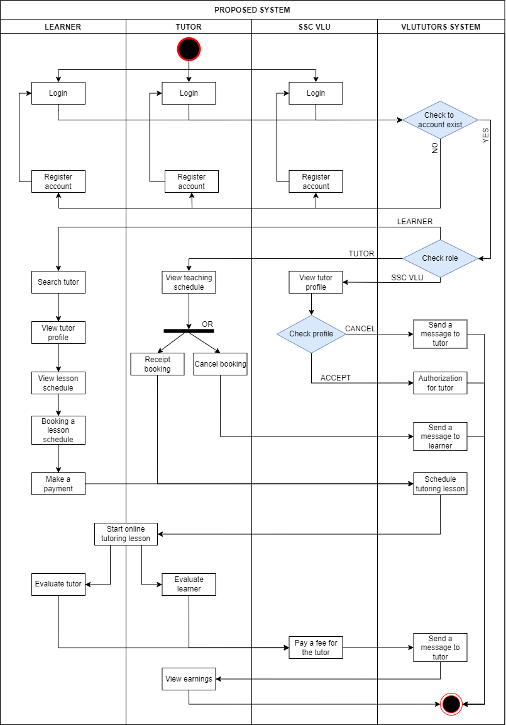
12

Slide 13
03
DANH SÁCH CHỨC NĂNG ĐỀ XUẤT
13

Slide 14
Các tính năng và chức năng của trang web với tư cách là Khách
14

Slide 15
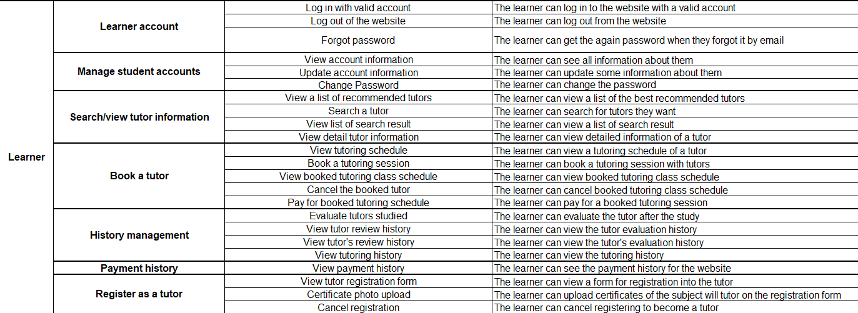
Các tính năng và chức năng của trang web với tư cách là Người học
15

Slide 16
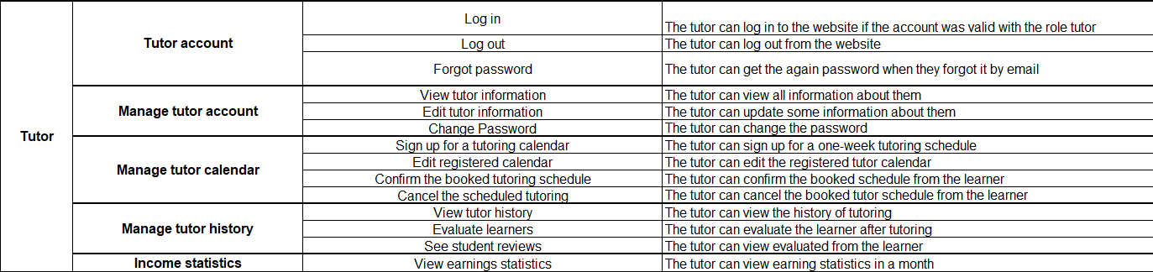
Các tính năng và chức năng của trang web với tư cách là Người gia sư
16

Slide 17
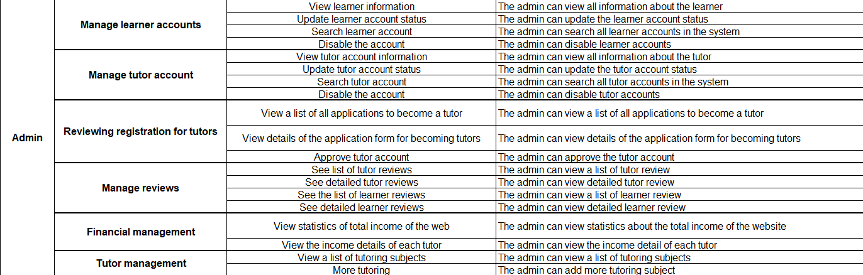
Các tính năng và chức năng của trang web với tư cách là Admin
17

Slide 18
Cảm ơn cô và các bạn đã theo dõi!
18

